Slide 1
屋外快適空間の創出に関する実測調査
都内Nビルにおける事例研究
1
1093203 金子 剛
1093428 山北 広也

Slide 2
背景・目的
2
開放的な空間を活用する動きがあり、工夫を施した屋外空間の事例が増えてきた。
環境に配慮した屋外空間で、利用状況と温熱環境の関係について調査をした事例は少ない。
本研究では、実際に利用されている都内Ｎビルの屋外空間の温熱環境と利用状況を調査した。
人が好んで利用する環境を把握することにより、今後の屋外空間の可能性について検討した。

Slide 3
Ｎビル屋上の様子

Slide 4
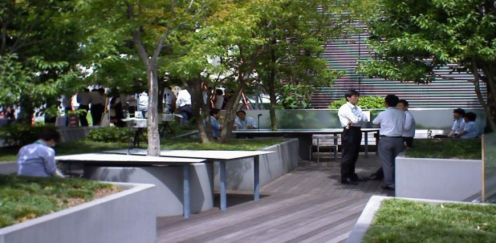
調査範囲
3
・夏季測定
8月13日～17日
・秋季測定
10月24日～31日
(土日は除く)

Slide 5
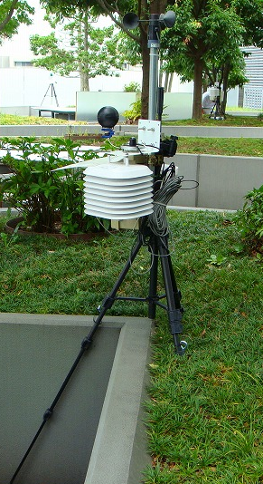
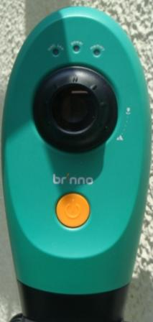
調査機器
4
アンケート
温熱環境測定機器
日時・時間・場所・目的・快適等の
項目。
・温湿度計
・グローブ球
・風速計
・日射計
温度・湿度・風速・グローブ温度を1分間隔で自動計測。
設置場所
インターバルカメラ
利用スペース付近に、温熱環境測定機器を6台、利用状況が把握できるようにインターバルカメラを計4台設置。
人の利用時間・人数・場所を1分間隔で静止画を自動撮影する。

Slide 6
アンケート調査
5
・アンケート回答者数112名。
・全体の過半の人が毎日利用している。
・喫煙、休憩目的で利用する人がほとんど。

Slide 7
温熱快適性指標
6
MRT(平均放射温度)
周囲の全方向から受ける熱放射を平均化して温度表示したもの。値が気温よりも高いと、周囲から受ける熱放射による暑さを感じ、逆に低いと涼しさを感じる。
SET*(標準新有効温度)
温熱6要素を考慮した物理的、生理的理論に基づく快適性指標であり、室内における快適範囲は、約22～26℃。

Slide 8
東京管区気象台データ
（夏の調査期間）
7
8/13
8/14
8/15
8/16
8/17

Slide 9
東京管区気象台データ
（秋の調査期間）
7
10/24
10/25
10/26
10/29
10/30
10/31

Slide 10
利用状況データ（利用人数）
13
夏
緑陰
日なた
緑陰
秋
日なた
緑陰
緑陰

Slide 11
利用目的別の合計人数
夏
秋
緑陰
日なた
緑陰
緑陰
日なた
緑陰
夏季・秋季共に、休憩で利用する人が多く、④⑤が好まれて利用されている。

Slide 12
夏季・秋季の個人利用
日なた
日陰
日陰

Slide 13
温熱環境と利用状況の関係
利用人数とMRT
広範囲にわたって二山が形成された
50℃以下で 利用者が多い

Slide 14
温熱環境と利用状況の関係
利用人数とSET*
夏季・秋季の二つが一山にまとまった
SET*35℃が限界値である

Slide 15
温熱環境と利用状況の関係
利用人数と風速［m/s］
風速↑
利用人数↑
風速↑
利用人数↓

Slide 16
温熱環境と利用状況の関係
利用人数と日射量［W/㎡］
秋季では日射量300W/㎡以上でも利用者がいる
夏季では日射量200W/㎡を超えると利用者がほとんどいない

Slide 17
結 論
SET*35℃付近が利用限界と推定することができた。
夏季利用者は風が吹き、日射が遮られる範囲を好み、秋季は逆に、日射が当たり、風がやや弱めとなる環境が好まれることが分かった。
夏季に仕事目的で屋外を利用している人も存在しており、温熱環境の視点から屋外空間を整備することによって、多岐にわたる利用を可能とすることが分かった。

